Slide 1
ПОРТФОЛІО
вчителя початкових
класів
Воскресенської ЗОШ І- ІІІ ступенів
Трофимчук Віри Степанівни

Slide 2
Відомості про себе
Відомості про себе
Дата народження | 14 травня 1959
Загальний педагогічний стаж роботи | 42 роки
Стаж роботи в даному навчальному закладі | 41 рік
Кваліфікаційна Категорія,звання | Спеціаліст вищої категорії. Звання «старший вчитель»
Освіта | Повна вища, Миколаївський національний університет імені В. О. Сухомлинського (1982 – 1987 рр.)
Спеціальність за дипломом | Вчитель початкових класів

Slide 3
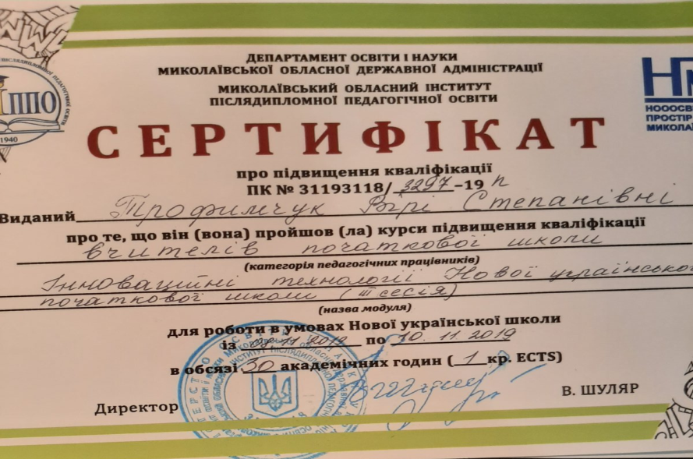
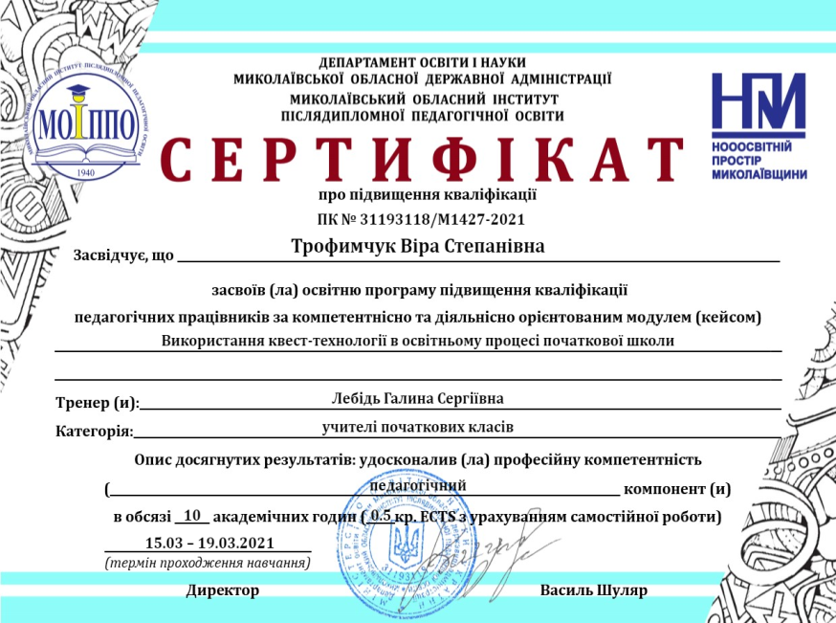
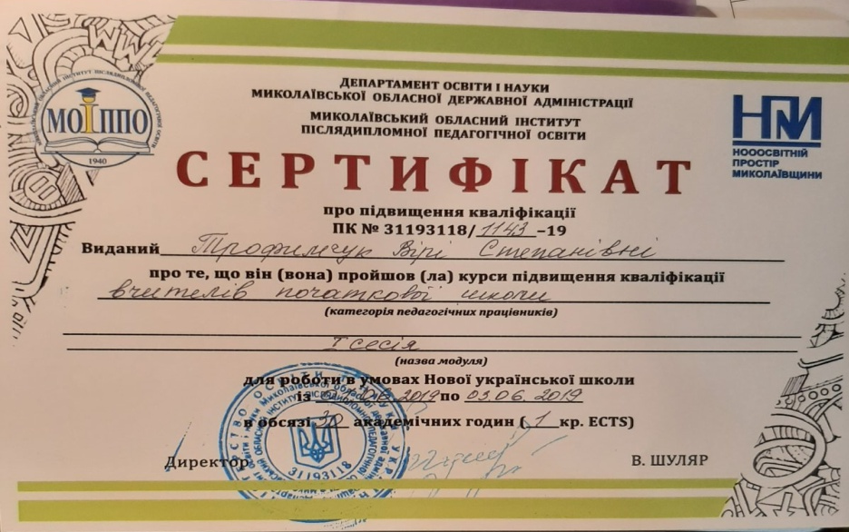
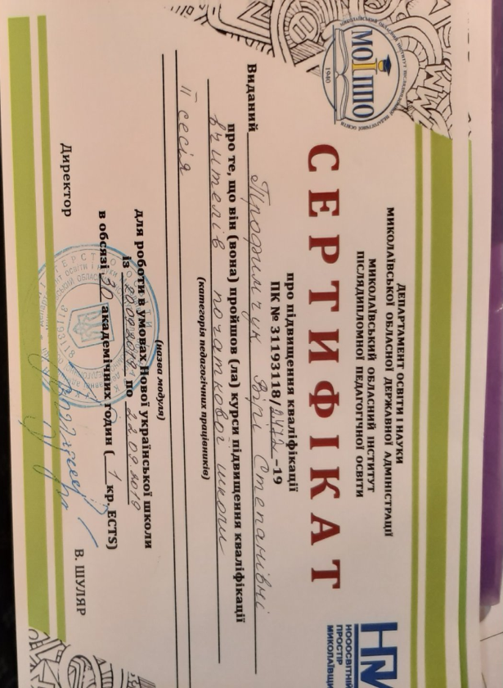
Підвищення кваліфікації

Slide 4
Життєве кредо
Щоб уникати помилок,
треба набратися досвіду.
Щоб набратися досвіду,
треба робити помилки!

Slide 5
Педагогічне кредо
Найважливіше у педагогічній діяльності –
це гармонія
у стосунках
з учнями,
їх батьками
та колегами, постійний
творчий пошук і самовдосконалення

Slide 6
Мої педагогічні принципи
Щоб вчити дітей – постійно вчися сам
Цінність знань - у їхньому практичному застосуванні
В кожній дитині є щось хороше – знайди його
Дитина повинна реально оцінювати себе – це запорука успіху
Добрий гумор – помічник вчителя

Slide 7
Проблема, над якою працюю:
Розвиток пізнаваоьної активності учнів як засіб формування ключових компетентностей

Slide 8
Система роботи над темою
Вивчення методичної літератури
Ознайомлення з перспективним досвідом з даного питання
Апробація нових форм і видів роботи на уроках
Розробка власних фрагментів уроків та їх апробація
Корегування процесу впровадження та результативності
Моніторинг результативності впровадження інноваційних методів
Узагальнення та презентація власного досвіду
Фото

Slide 9
Схема
професійної діяльності
Методична робота
Навчальна робота
Позакласна робота
Індивідуальні бесіди
Робота з обдарованими дітьми
Робота з батьками
Методичні розробки уроків, заходів
Семінари, педради
Робота ШМО вчителів
Самоосвіта
Урок
Стандартний Нестандартний

Slide 10
Інтерактивні технології
Технологія проектного навчання
Інформаційно-комп’ютерні технології
Технологія розвитку критичного мислення
Ігрові технології навчання
Інноваційні
технології

Slide 11
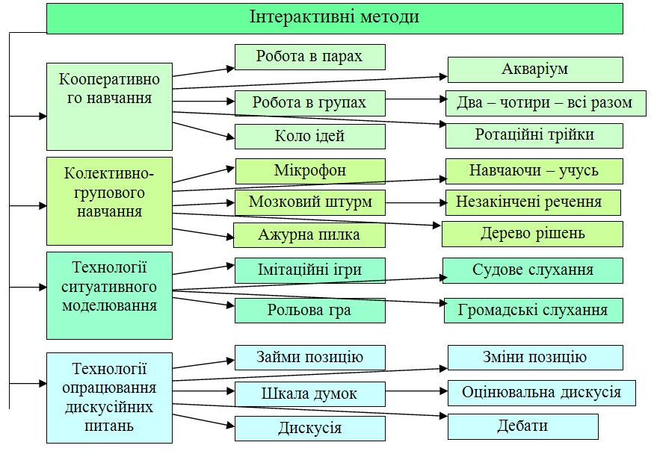
Класифікація інтерактивних методів навчання

Slide 12
Девіз
інтерактивного навчання:
Те, що я чую, я забуваю.
Те, що я бачу й чую, я трохи пам’ятаю.
Те, що я чую, бачу й обговорюю – я починаю розуміти.
Коли я чую, бачу, обговорюю й роблю – я набуваю знань і навичок.
Коли я передаю знання іншим, я стаю майстром.

Slide 13
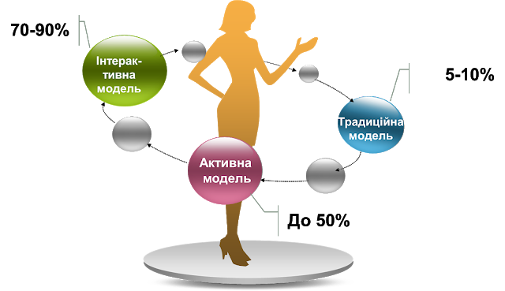
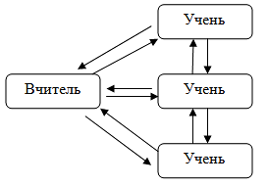
Результативність засвоєння матеріалу
(порівняння методів навчання)
Модель інтерактивного навчання

Slide 14
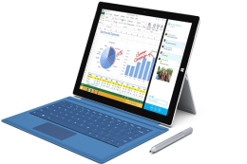
Інформаційно-комп’ютерні технології навчання
Форми
застосування
інформаційно- комп’ютерних
технологій
Презентації
Дослідження
Віртуальні
екскурсії, досліди
Тестування
Проектна
діяльність
Інтернет-олімпіади

Slide 15
Технологія проектного навчання
інформаційний
монопроект
прикладний
міжпредметний
ознайомлення
рольовий
позапредметний
за
предметною
галуззю
творчий
за
основною
діяльністю
пошуковий
серед учнів класу
Типи
навчальних
проектів
дослідження
за характером
контакту
за кількістю
учасників
парний
за
тривалістю
серед учнів школи,
міста, країни, світу
індивідуальний
середньостроковий
груповий
короткостроковий
довгостроковий

Slide 16
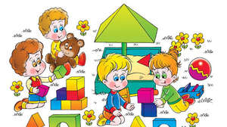
Ігрові технології навчання
Третій зайвий
Впіймай помилку і склади слово
Впізнай мене
Дешифрування
Розшифруй слово
Дидактичні картки
Морський бій
Знайди пару
«Так чи ні?»
Фото
Фото

Slide 17
Технологія розвитку критичного мислення
Що ж таке критичне мислення?
Це процес аналізу, синтезування й обґрунтовування оцінки достовірності інформації; властивість сприймати ситуацію глобально, знаходити причини і альтернативи; здатність генерувати чи змінювати свою позицію на основі фактів й аргументів, коректно застосовувати отримані результати і приймати зважені рішення.
Методи та прийоми розвитку критичного мислення:
Кошик ідей
Асоціативний кущ
Фішбоун
Кубик Блума

Slide 18
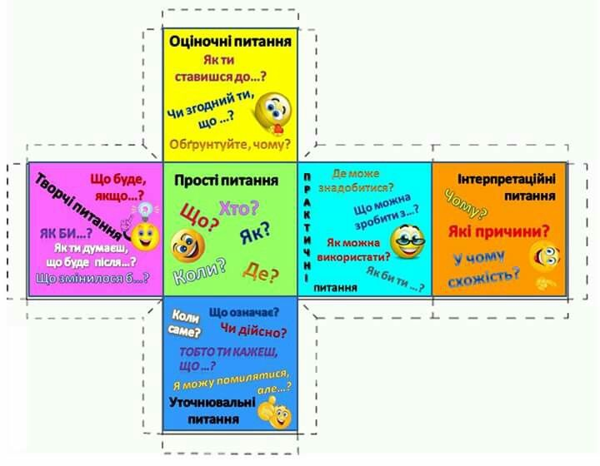
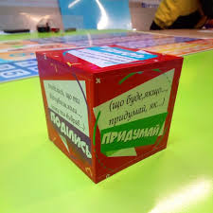
«Кубик Блума» –
один із популярних практичних прийомів, що розвиває критичне мислення дітей.
Фото
Фото
Fishbone –
«Риб’яча кістка»
або «Скелет риби»
Фото
Схема включає в себе чотири блоки:
голова – тема, проблема;
верхні кістки – причини;
нижні кістки – наслідки;
хвіст – висновки.

Slide 19
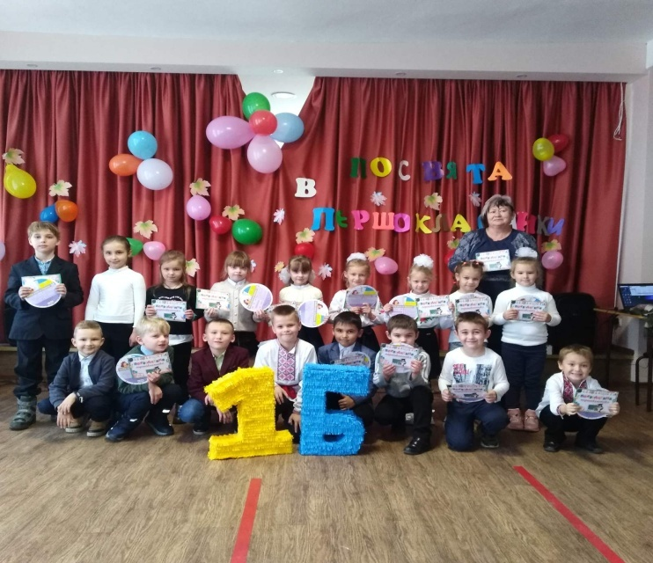
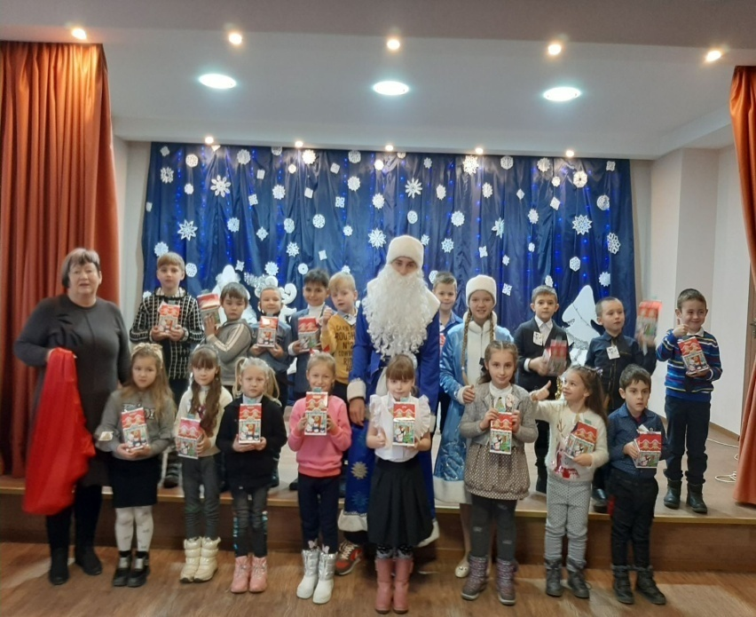
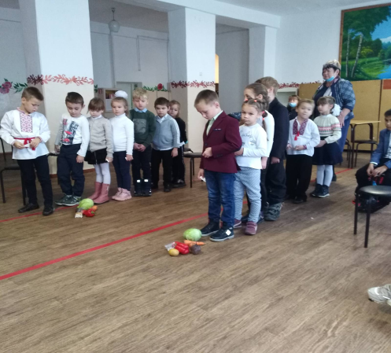
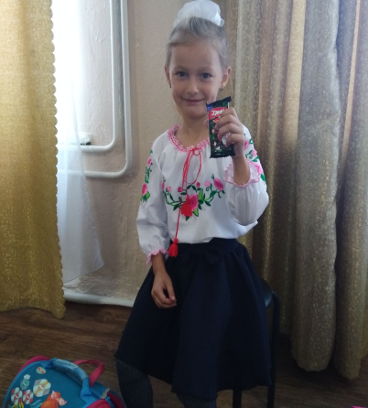
Я - класний керівник
Кажу собі: Я – класний керівник! І намагаюсь бути справді класним. І зустрічаю учнів я своїх, Щоб кожен день їх видався прекрасним!
1
клас
Фото
Фото

Slide 20
Для мене діти – це і щастя і турбота,
Відповідальність і тривога теж.
Без відпочинку й вихідних робота,
Любов така, яка немає меж!

Slide 21
Мої плани на майбутнє
Сприяти та заохочувати дітей до участі у шкільних конкурсах, олімпіадах
Надсилати методичні розробки, уроки, виховні заходи до періодичних видань
З метою підвищення педагогічної майстерності займатися самоосвітою
Поповнювати матеріали уроків, шкільних та позашкільних заходів
Приймати участь в професійних конкурсах
Підвищувати свій професійний рівень і не зупинятися на досягнутому
Працювати над розвитком пізнавальної активності учнів
Продовжувати впроваджувати у навчальний процес інноваційні методи навчання
Створити власний сайт для обміну досвіду з колегами та тісної співпраці з батьками
Удосконалювати власні методи викладання

Slide 22
Бажаю добра, здоров’я, успіхів у благородній справі на ниві освіти!

